Slide 1
第1-4章作业题汇总

Slide 2
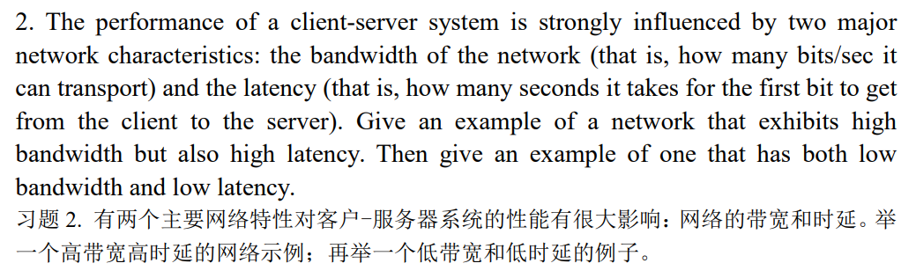
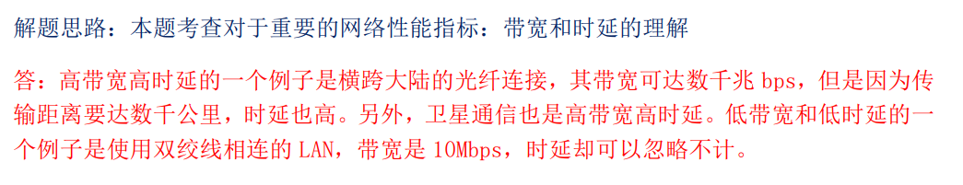
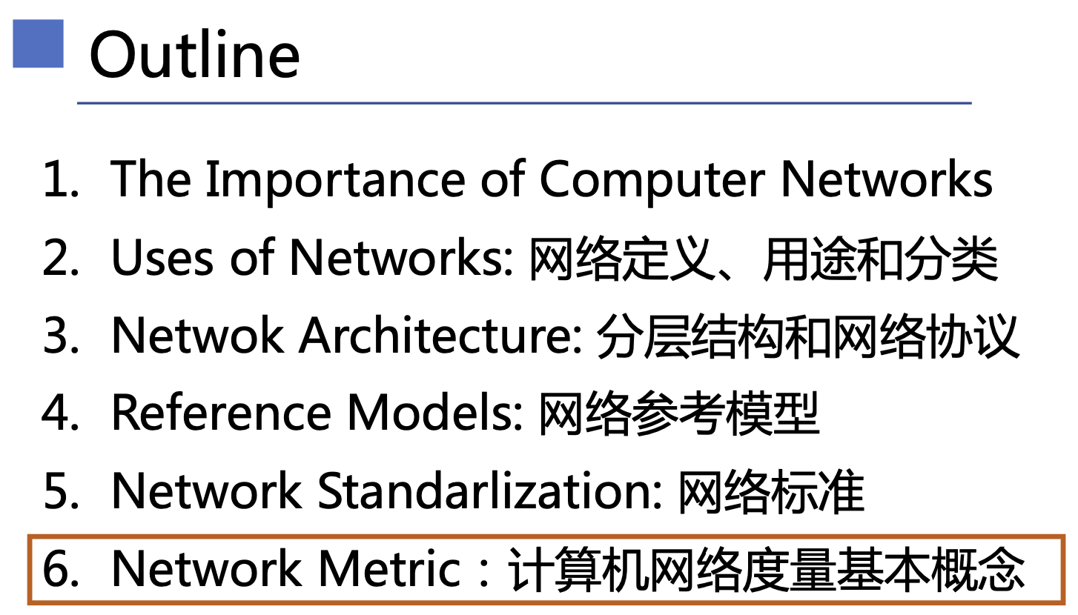
第一章
第一章ppt讲义：网络用途分类、计算机网络度量

Slide 3
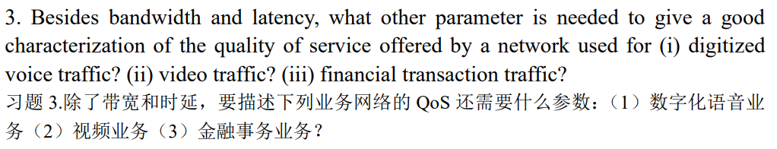
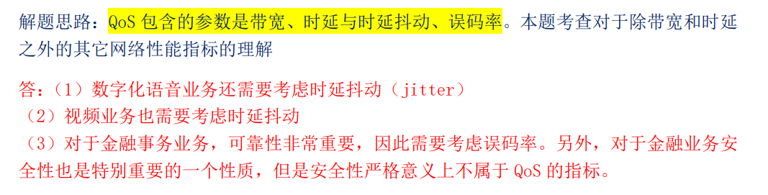
第一章

Slide 4
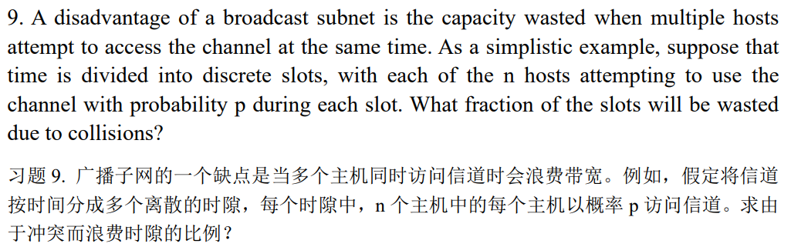
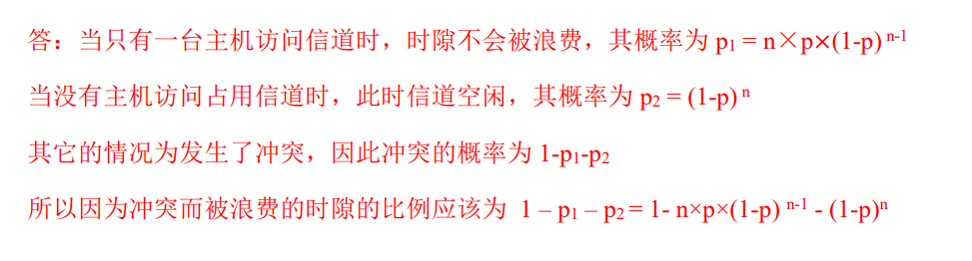
第一章

Slide 5
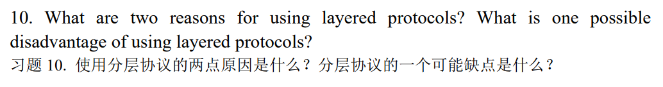
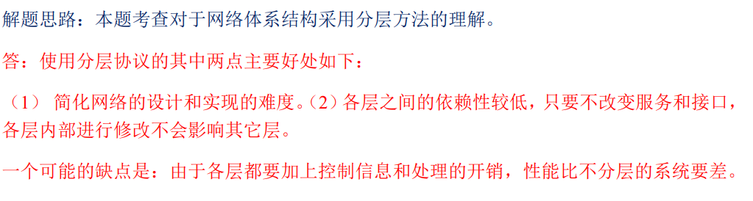
第一章

Slide 6
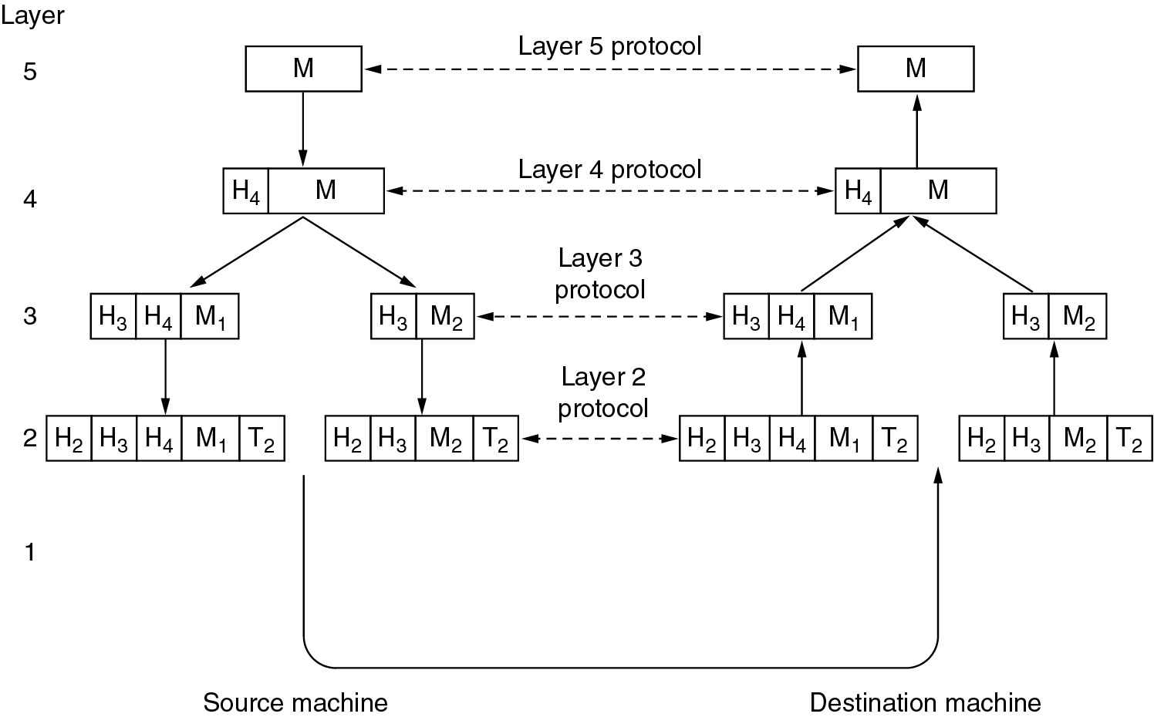
Network architecture
Networks are organized as a stack of layers
Reduce design complexity
The purpose of each layer is to offer certain services to the higher layers, shielding (屏蔽) those layers from the details of how the offered services are actually implemented
Notes:
Networks are complex!
many “pieces”:hosts, routers, links of various media, applications, protocols. hardware, software
Question: Is there any hope of organizing structure of network?

Slide 7
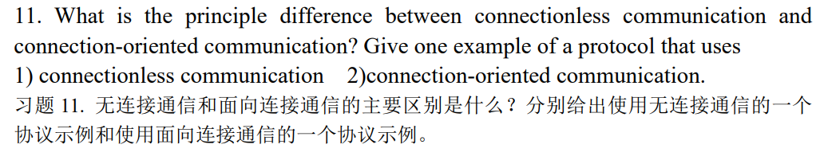
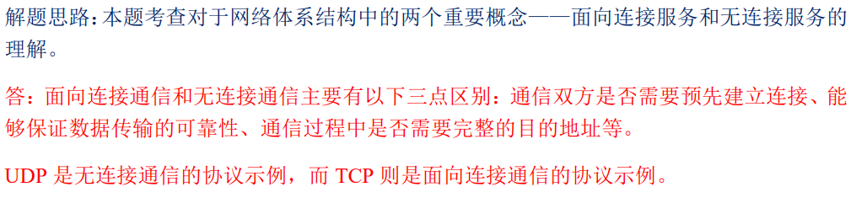
第一章

Slide 8
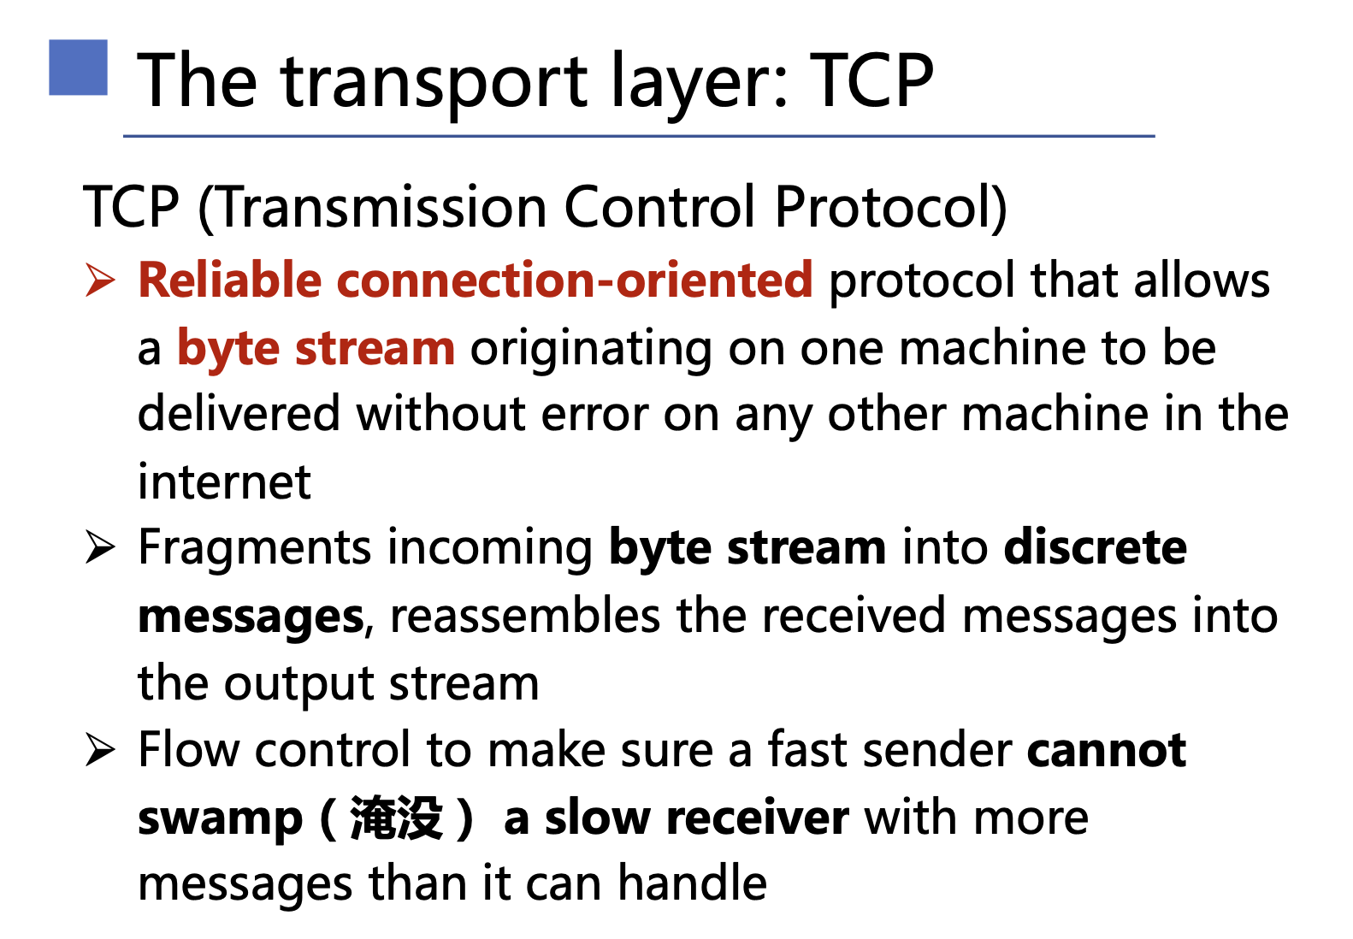
第一章

Slide 9
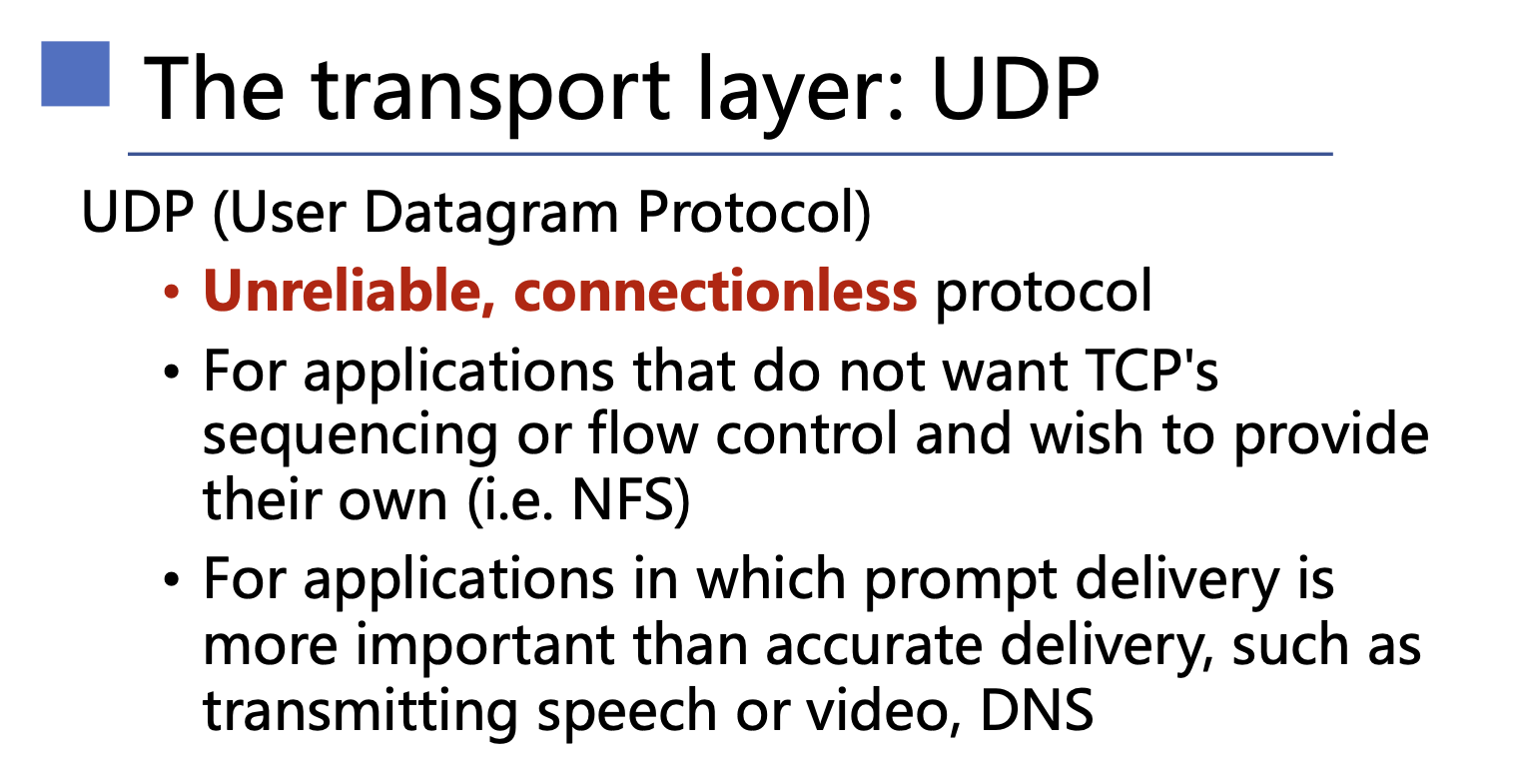
第一章

Slide 10
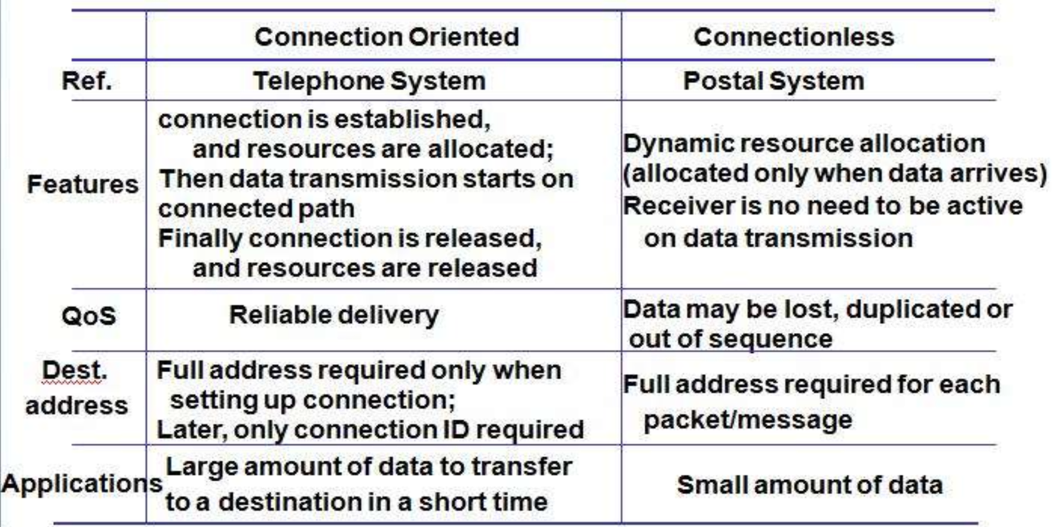
Services
Notes:
一、电路交换
电路交换，是在报文传递之前，报文的源点和终点之间就建立了一条物理电路。在电路已经建立的前提下，报文完整地从源点传送到终点，然后源点通知网络传输已经完成，然后断开连接。
二、分组交换
分组交换，在这种类型的网络中，来自上层的报文被分割成便于管理的以一个分组，再通过网络发送这些分组。终点必须等到该报文的所有分组都到齐之后，终点才能将报文交付给上层。
分组交换网为分组选择路由的方式有两种：数据包方式和虚电路方式，即无连接服务和面向连接的服务。
电路交换是面向连接的服务，但面向连接不一定是电路交换。
三、无连接服务
无连接服务，网络层的协议独立地对待每一个分组，每个分组与其他分组之间没有任何关联。一个报文的所有分组可能会，也可能不会沿着相同的路径抵达终点。
在无连接分组交换网中，转发判决的依据是该分组的目的地址。
四、面向连接的服务
在面向连接的服务中，属于同一个报文的所有分组之间是由关联的。在一个报文的数据报被发送之前，应当首先建立一条虚拟连接以指定这些数据报通过的路径。
在面向连接的分组交换网络中，转发判决的依据是该分组的标号。
电路交换分组交换强调的是占用信道资源的方式（全程占用还是断续占用）

Slide 11
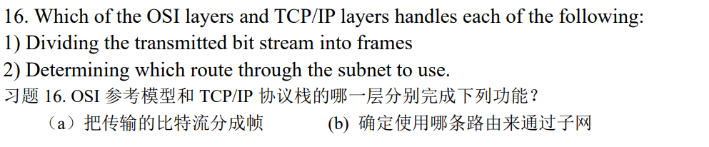
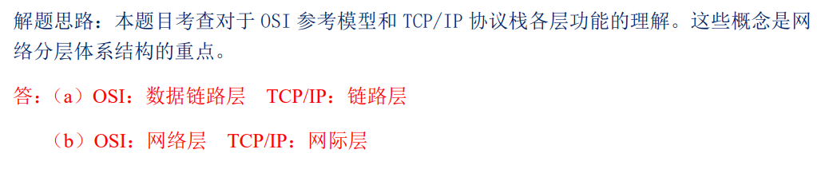
第一章

Slide 12
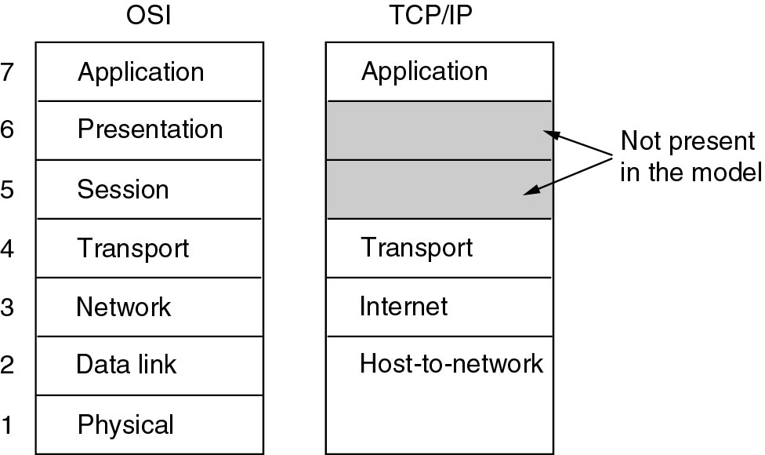

Slide 13
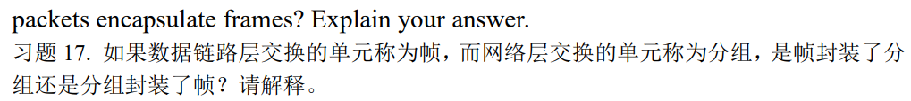
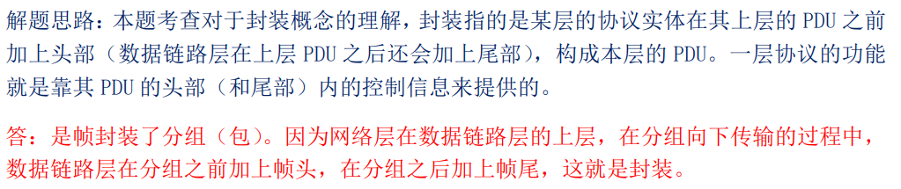
第一章

Slide 14

发送：hello
接收：hello
消息message
hello
应用层
传输层
网络层
链路层
物理层
封装
Encapsulation
解封装
De-encapsulation
应用层
传输层
网络层
链路层
物理层
hello
段segment
H_{t} | hello
H_{t} | hello
数据报
packet
H_{n} | H_{t} | hello
网络层
链路层
物理层
H_{n} | H_{t} | hello
帧
frame
H_{l} | H_{n} | H_{t} | hello
链路层
物理层
链路层
物理层
H_{l} | H_{n} | H_{t} | hello
101101010000...
101101010000...
主机A
交换机
路由器
交换机
主机B

Slide 15
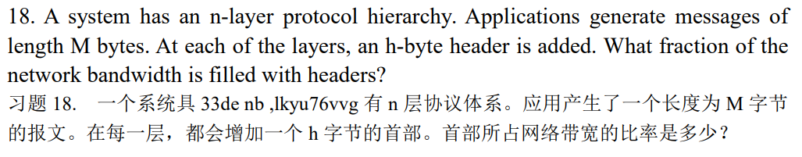
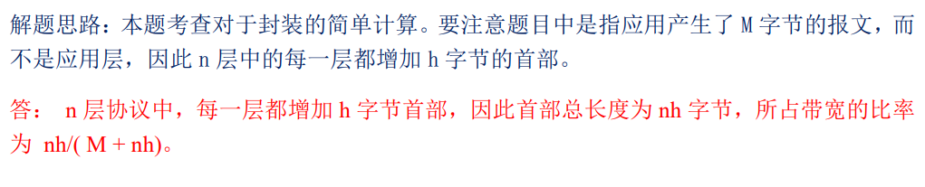
第一章

Slide 16
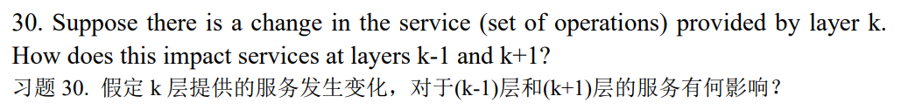
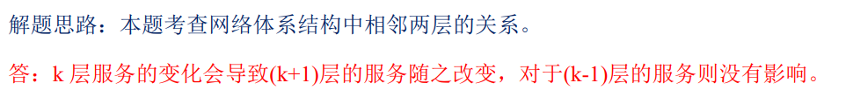
第一章

Slide 17
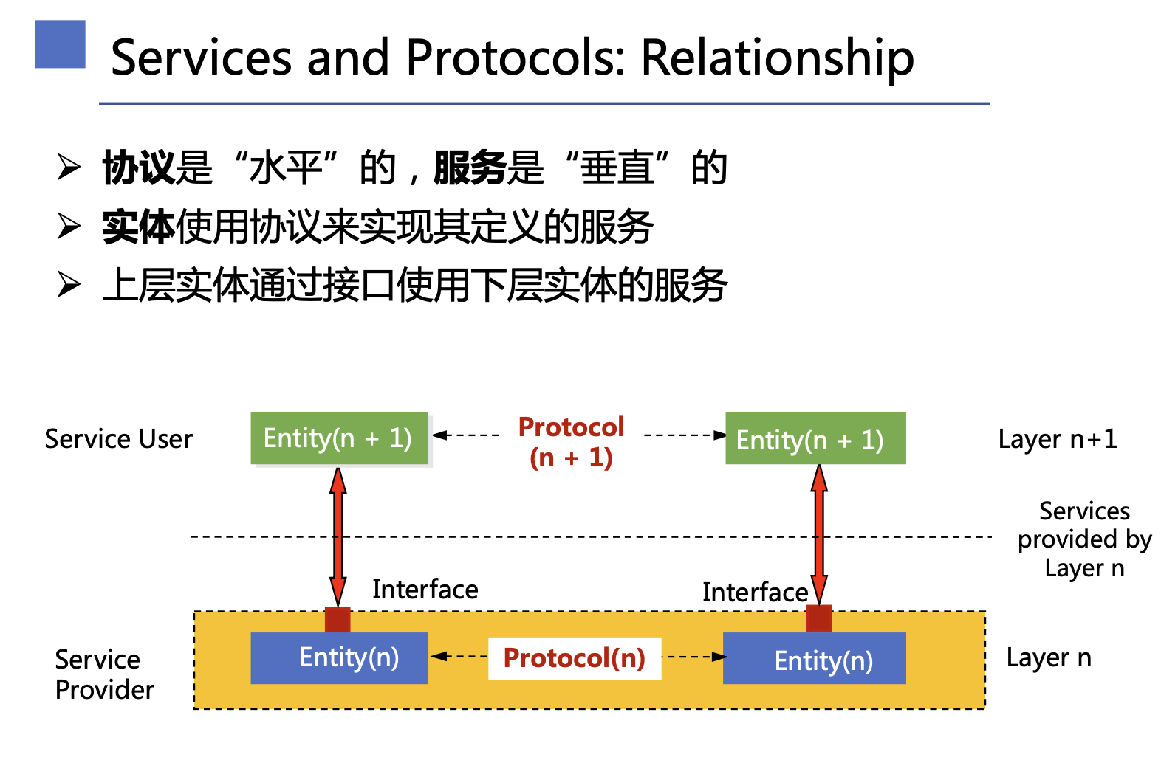

Slide 18
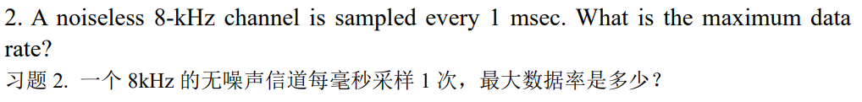
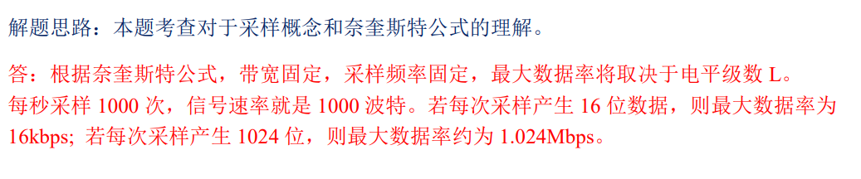
第二章
波特率(Baud Rate)：码元传输速率，码元是承载信息的基本信号单元
每次采样采出来的是码元
1 Baud = (log₂M) bps
Bit Rate = Baud Rate*(log₂M)
M是信号的有效状态数(电平级数)

Slide 19
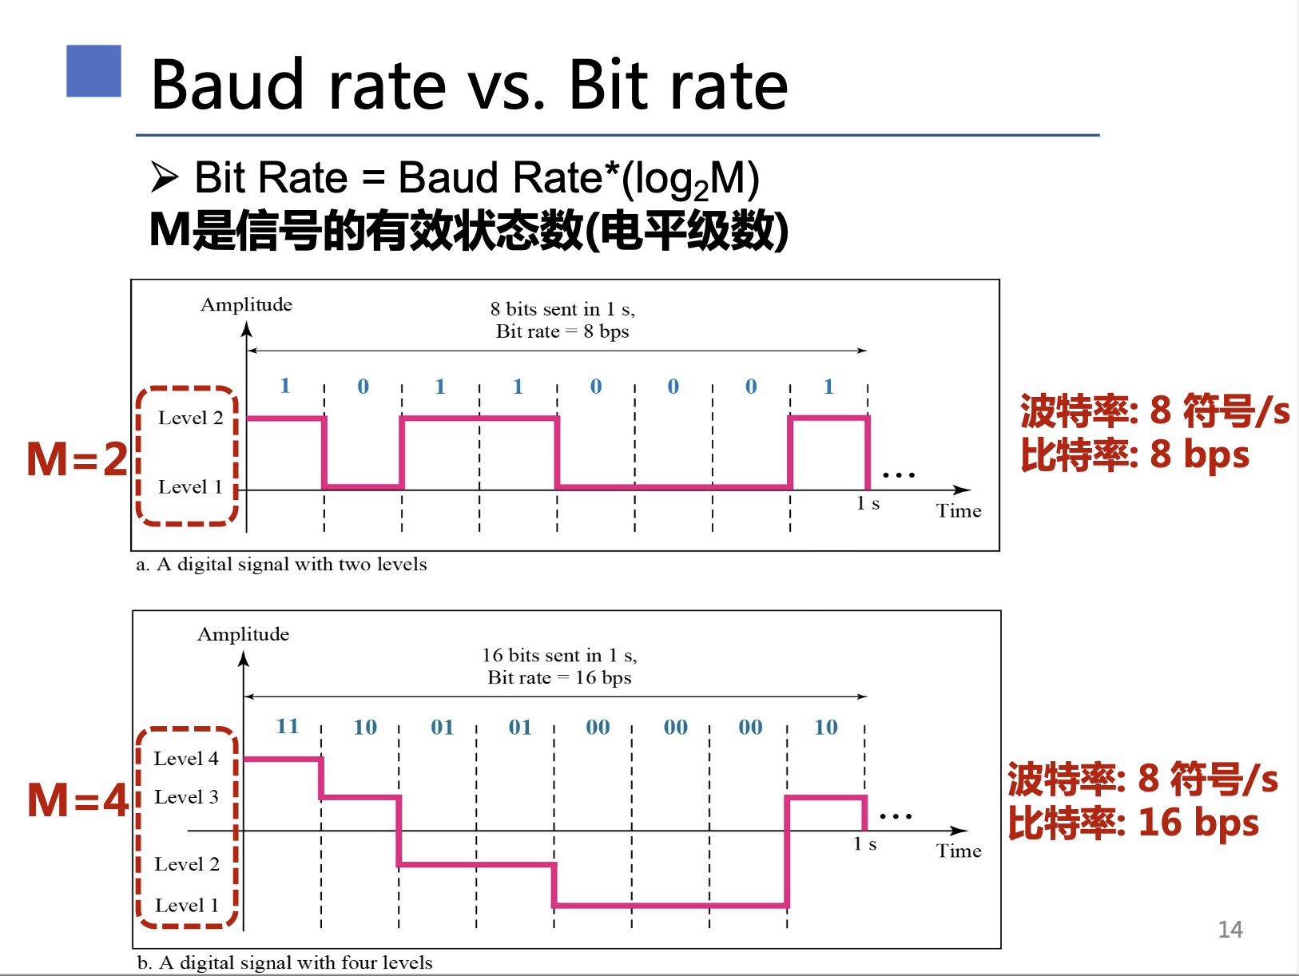

Slide 20
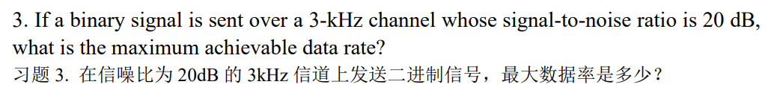
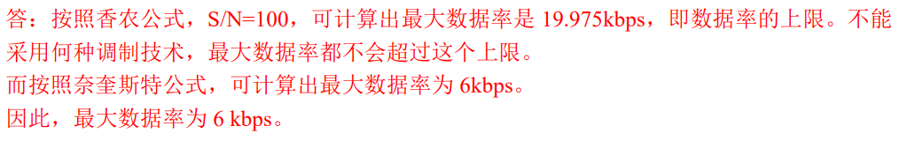
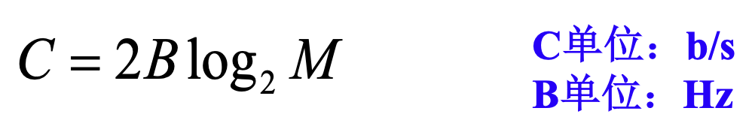
第二章

Slide 21
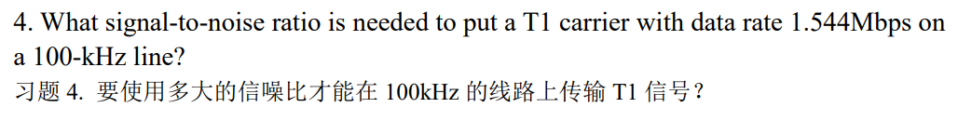
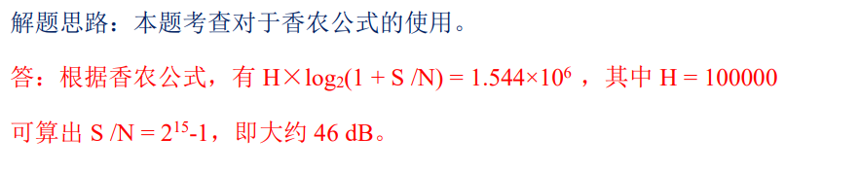
第二章

Slide 22
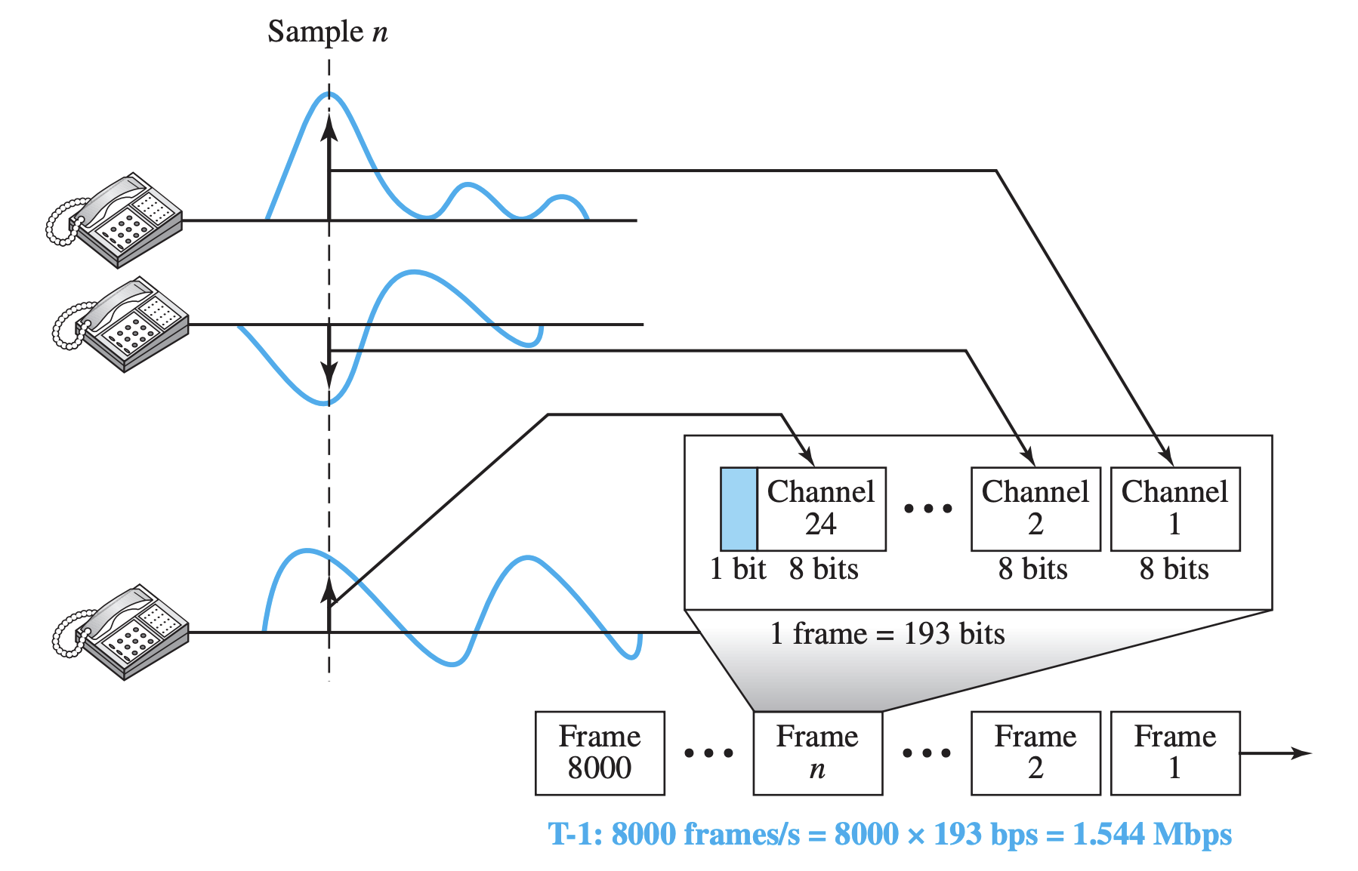
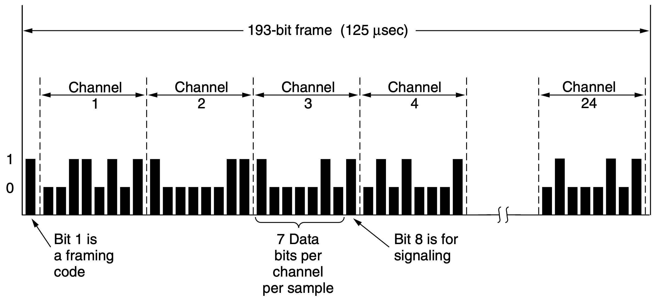
The T1 carrier (1.544 Mbps)
数字化语音信号PCM Pulse Code Modulation
(脉冲编码调制)
采样、量化、编码
T1: 北美和日本方案

Slide 23
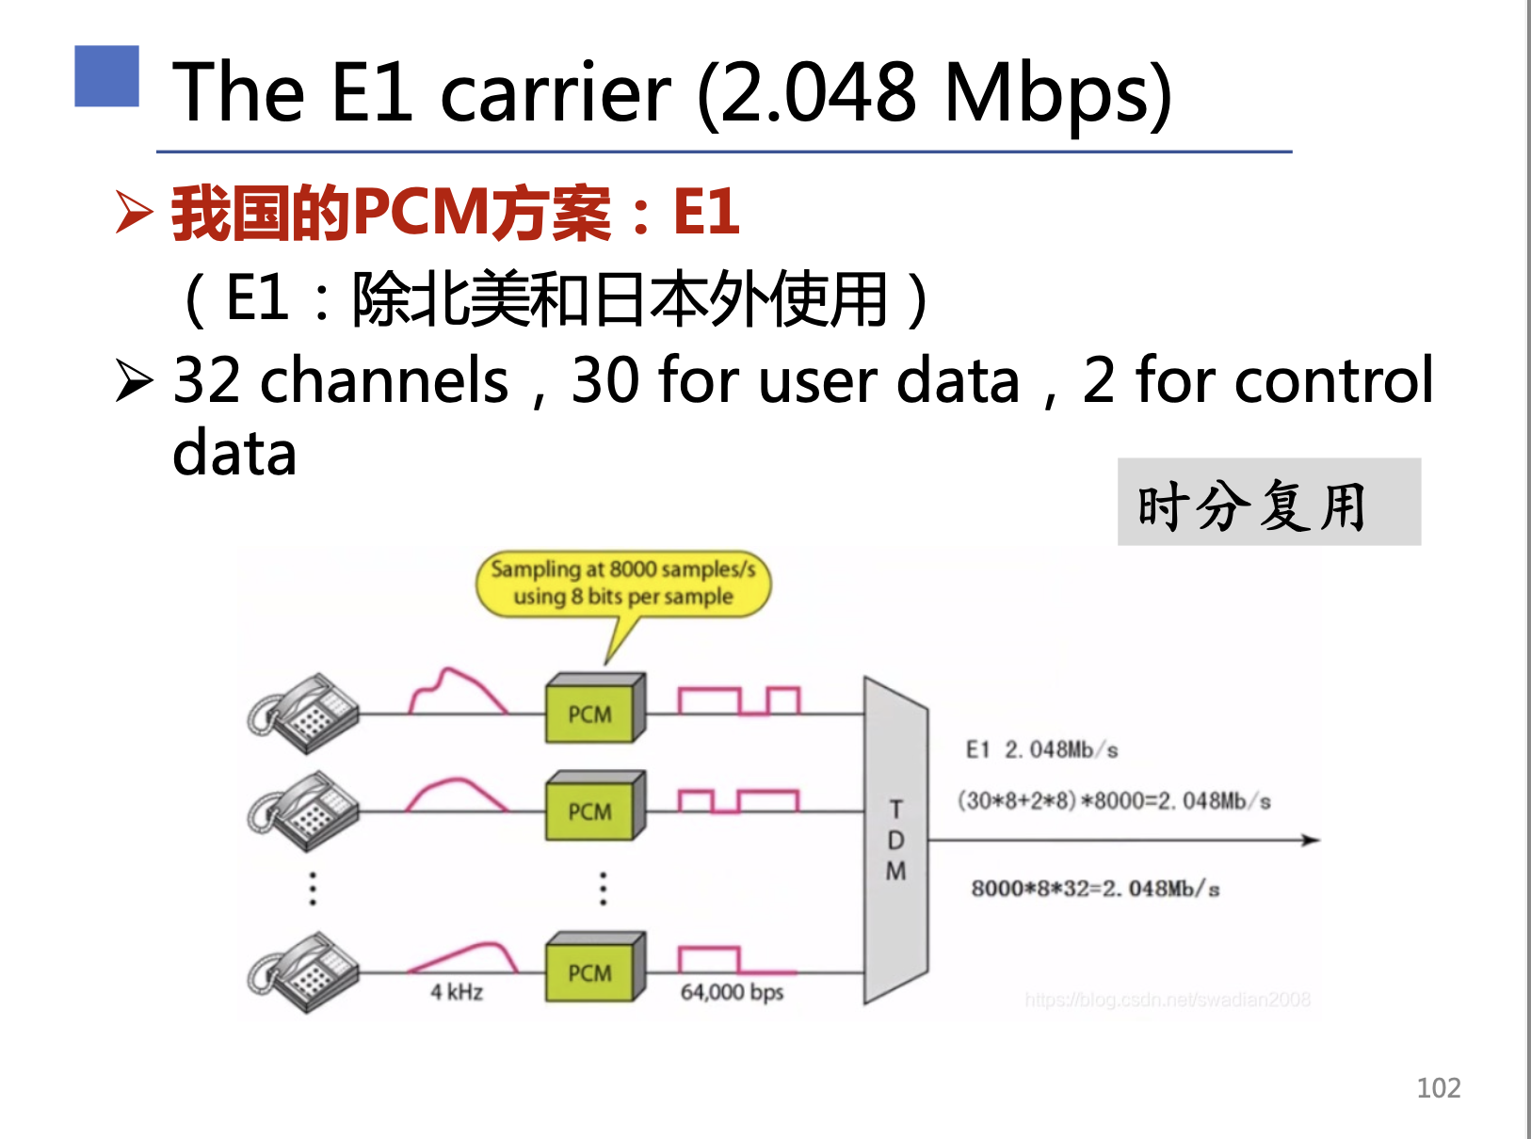

Slide 24
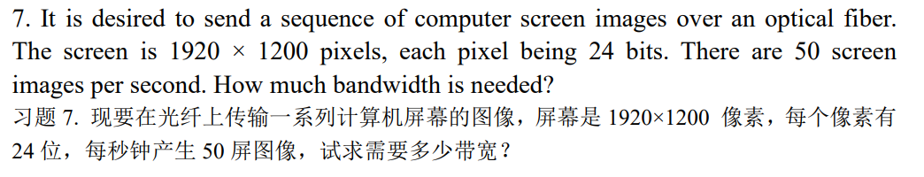
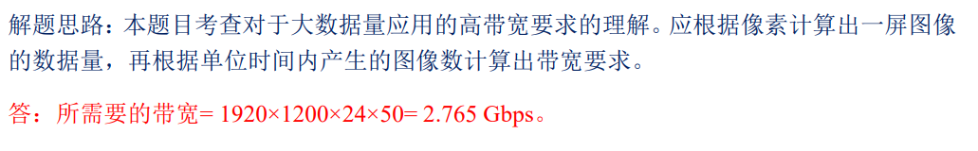
第二章

Slide 25
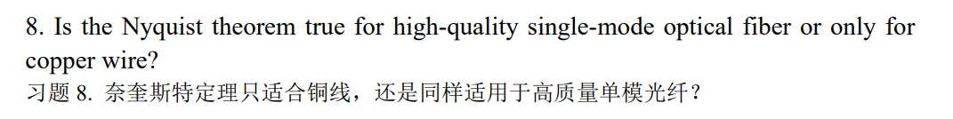
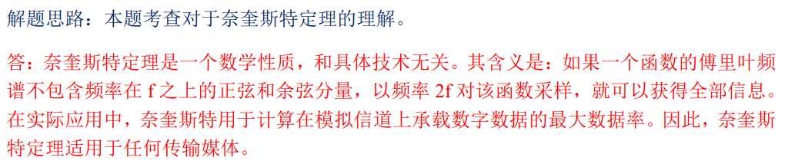
第二章

Slide 26
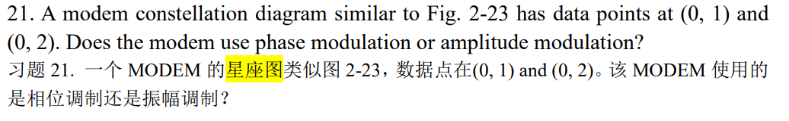

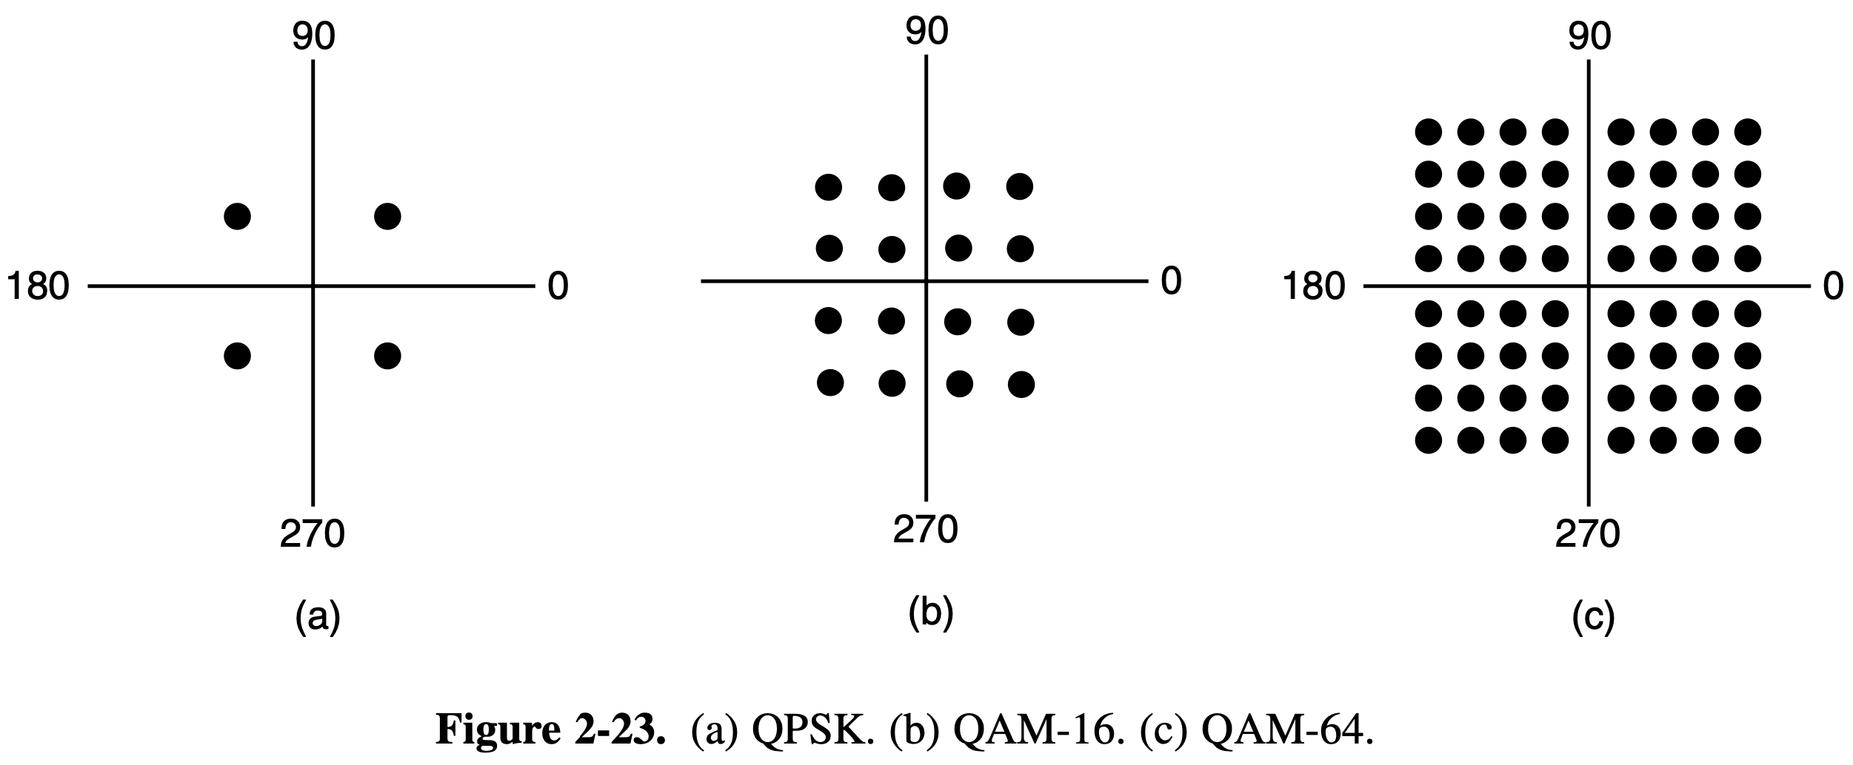
第二章
Constellation diagram （星座图）
The phase of a dot: the angle from it to the origin makes with the positive x-axis. （与x轴夹角）
The amplitude of a dot: the distance from the origin（与原点距离）

Slide 27
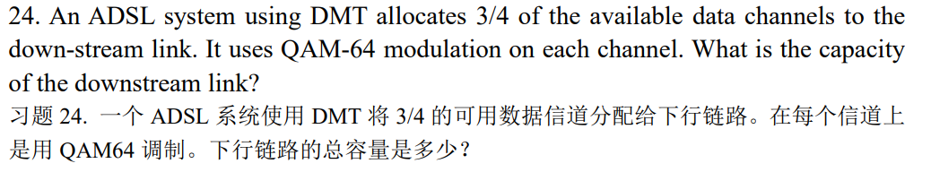
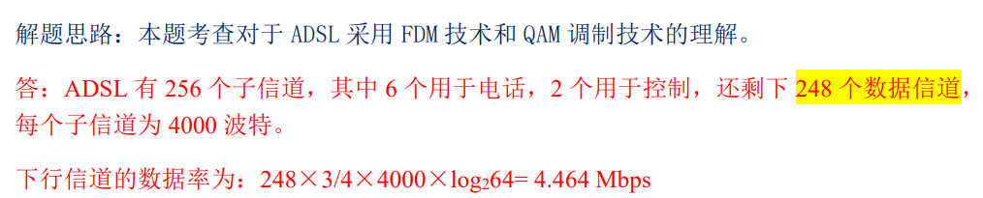
第二章

Slide 28
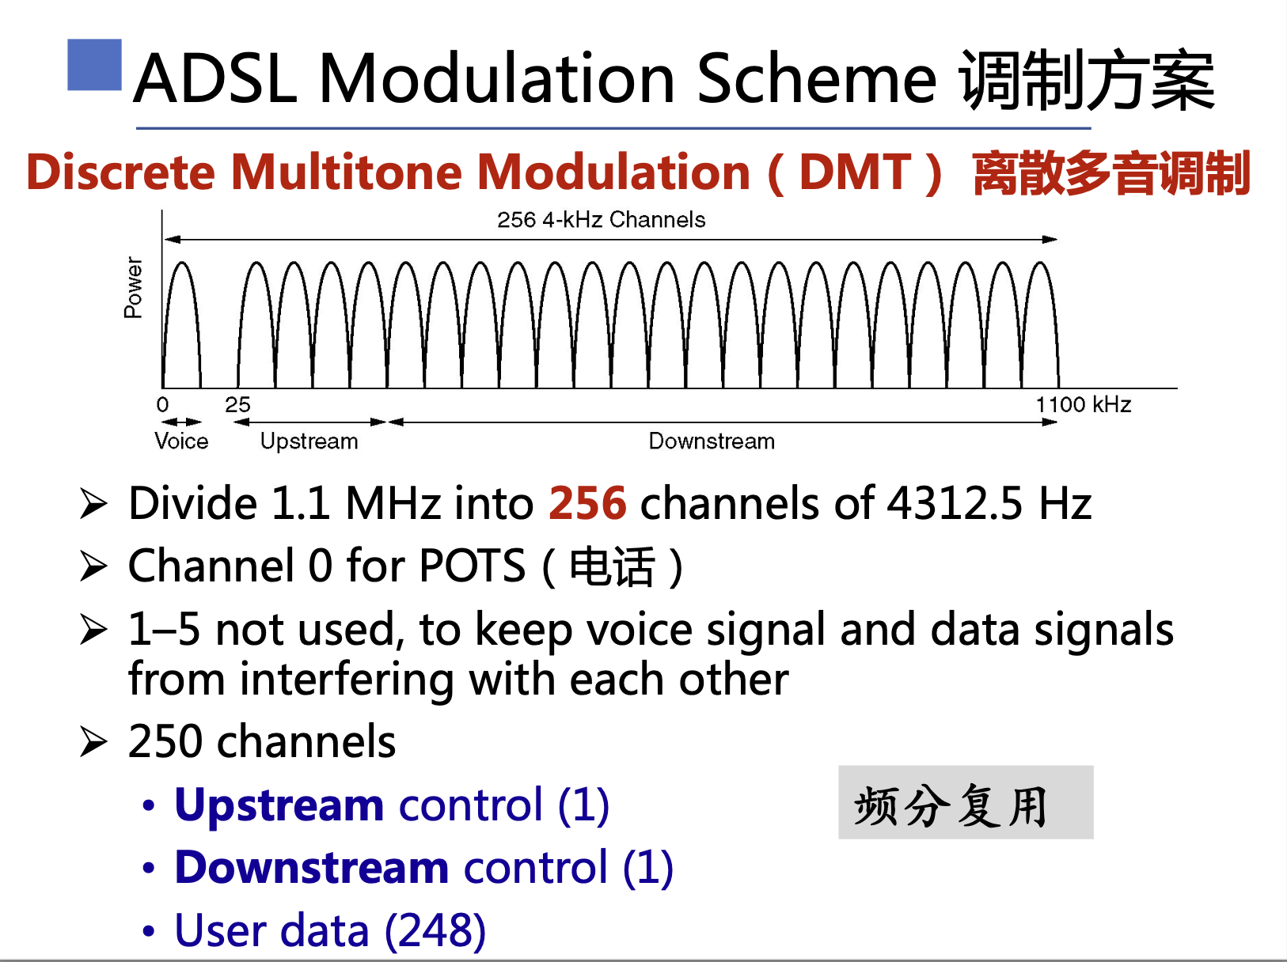

Slide 29
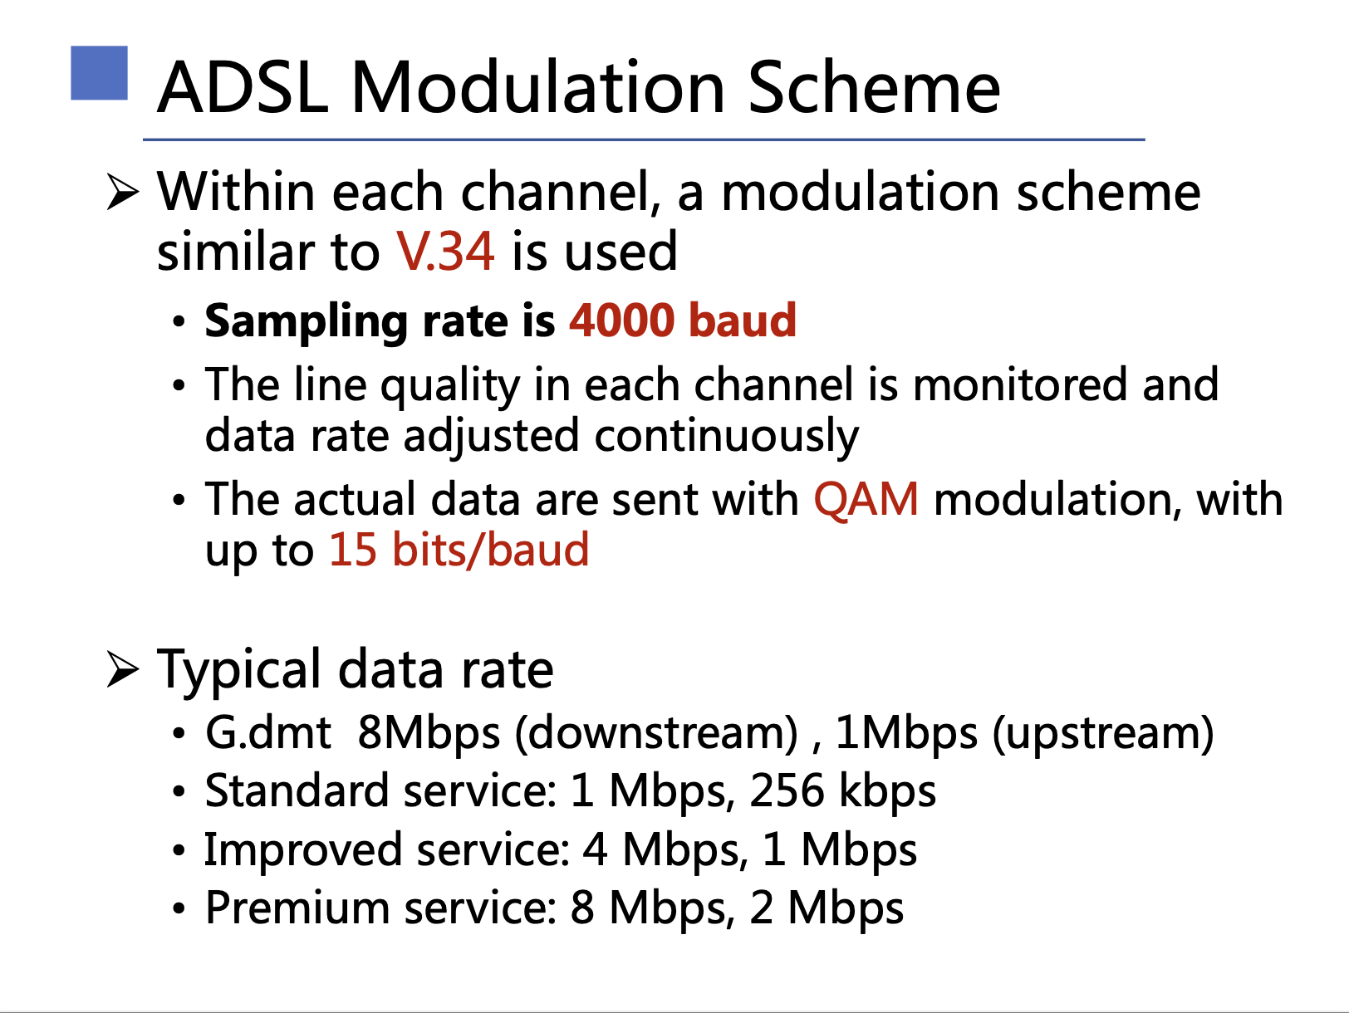

Slide 30
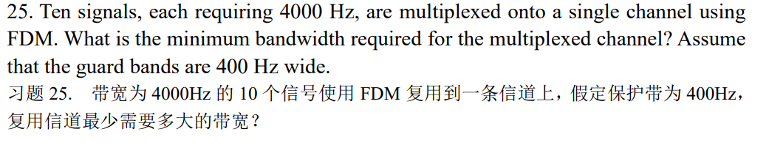

第二章

Slide 31
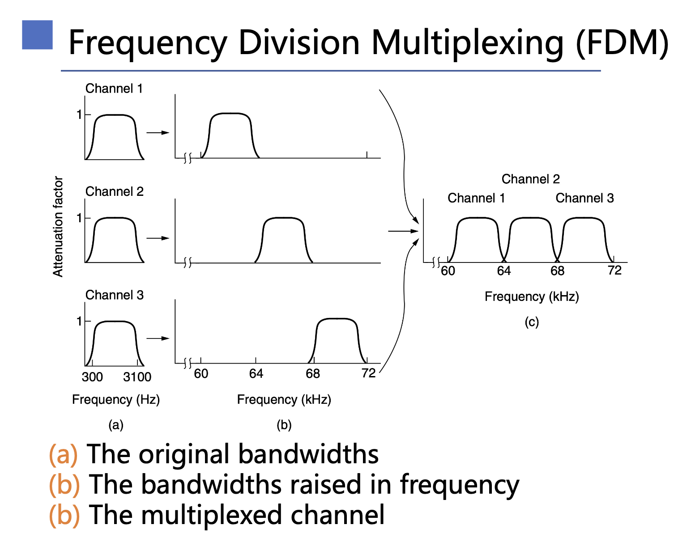

Slide 32
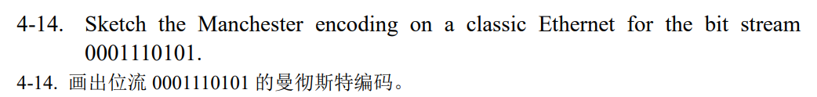
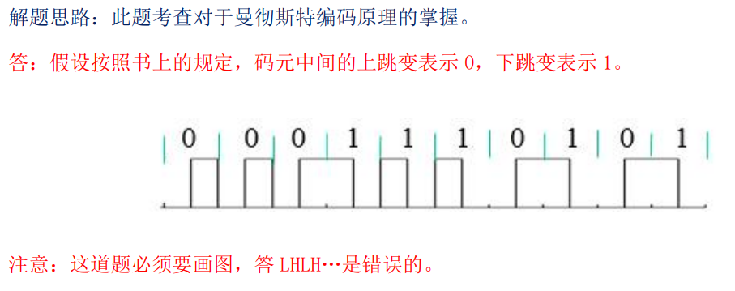
第二章

Slide 33


第二章
数字化语音信号PCM
Pulse Code Modulation(脉冲编码调制)

Slide 34


第二章

Slide 35
The T1 carrier (1.544 Mbps)

Slide 36

第二章

Slide 37


第二章
注意分组交换的时延要看最后一个分组到达的时间
发送端发送时延
每跳发送时延

Slide 38



第二章

Slide 39

第三章

Slide 40


第三章

Slide 41

Byte Stuffing
转义字节

Slide 42

第三章
字节填充算法最大开销

Slide 43

第三章
可能。假定原来的正文包含位序列01111110作为数据。位填充之后，这个序列将变成01111010。如果由于传输错误第二个翻转了，收到的位串又变成01111110，被接收方看成是帧尾。
然后接收方在该串的前面寻找检验和，并对它进行验证。如果检验和是16位，那么被错误的看成是检验和的16位的内容碰巧经验证后仍然正确的概率是1/2¹⁶。
如果这种概率的条件成立了，就会导致不正确的帧被接收。显然，检验和段越长，传输错误不被发现的概率会越低，但该概率永远不等于零。

Slide 44

第三章
能检查出1bit错误，但是无法纠正1bit错误

Slide 45
Hamming Distance（海明距离）
Hamming distance：两个码字之间不同对应比特的数目
例：0000000000 与0000011111的海明距离为5
如果两个码字的海明距离为d，则需要d个单比特错就可以把一个码字转换成另一个码字
为了检查出 d 个错（比特错），需要使用海明距离为 d+1 的编码
为了纠正 d 个错（比特错），需要使用海明距离为 2d+1 的编码

Slide 46


第三章
4个校验位
The number of check bits needed to correct single errors:
m+r+1≤ 2^{r}
m: message bits, r:check bits

Slide 47
Hamming code (1)
The bits of the codeword are numbered, start with 1 at left end.
The bits that are powers of 2 (1, 2, 4, 8, 16, etc.) are check bits. Each check bit forces the parity of some collection of bits, including itself, to be even (or odd).
The rest (3, 5, 6, 7, 9, etc.) are filled up with the data bits.
1
2
3
4
5
6
7
8
9
10
11
r₁
r₂
d
r₄
d
d
d
r₈
d
d
d
check bits

Slide 48
Hamming code (2)
r1 对第3、5、7、9、11位bit进行偶校验
分解为2的幂之和决定对哪些数据位校验:
3 = 2+1
5 = 4 + 1
7 = 4 + 2 + 1
9 = 8 + 1
11 = 8 + 2 + 1
3
5
7
9
11
r₁
r₂
d
r₄
d
d
d
r₈
d
d
d
r2 对第3、6、7、10、11位bit进行偶校验
3
6
7
10
11
r₁
r₂
r₄
d
d
d
r₈
d
d
d
3 = 2+1
6 = 4 + 2
7 = 4 + 2 + 1
10 = 8 + 2
11 = 8 + 2 + 1
d
r4 对第5、6、7位bit进行偶校验
5
6
7
r₁
r₂
d
r₄
d
d
d
r₈
d
d
d
5 = 4+1
6 = 4 + 2
7 = 4 + 2 + 1
r8 对第9、10、11位bit进行偶校验
9
10
11
r₁
r₂
d
r₄
d
d
d
r₈
d
d
d
9 = 8 + 1
10 = 8 + 2
11 = 8 + 2 + 1

Slide 49
Hamming code: example
data:1001101
3
5
7
9
11
0
r₂
1
r₄
0
0
1
r₈
1
0
1
3
6
7
10
11
0
1
1
r₄
0
0
1
r₈
1
0
1
5
6
7
0
1
1
1
0
0
1
r₈
1
0
1
9
10
11
0
1
1
1
0
0
1
0
1
0
1
编码后:01110010101

Slide 50
Hamming code: correcting
0
1
1
1
0
0
1
0
1
0
1
接收方纠错：
0
1
1
1
0
0
0
0
1
0
1
1
2
3
4
5
6
7
8
9
10
11
重新计算校验位：
1、3、5、7、9、11位bit进行偶校验： 0+1+0+0+1+1 = 1
2、3、6、7、10、11位bit进行偶校验： 1+1+0+0+0+1 = 1
4、5、6、7位bit进行偶校验： 1+0+0+0 = 1
出错的bit位：1+2+4 =7， 第7位
8、9、10、11位bit进行偶校验： 0+1+0+1 = 0

Slide 51



第三章
r
10010001
01010011
10100001
01010110
11001100
11101101
10001000
10011100
10011100

Slide 52


第三章

Slide 53
Error-Correcting Codes: Hamming code
The number of check bits needed to correct single errors:
m+r+1≤ 2^{r}
m: message bits, r:check bits

Slide 54


第三章

Slide 55



第三章

Slide 56


第三章

Slide 57


第三章

Slide 58

发送方
接收方
SEQ=0
Timeout
ACK0丢失
SEQ=0
丢弃重复帧，同时回ACK！
SEQ=1
ACK0
SEQ=0
ACK1

Slide 59


第三章

Slide 60


a=t_{prop}/t_{frame}

Slide 61

Protocols Summary
Protocol 1: ideal channel, no flow control
Protocol 2, error-free channel, stop and wait
ACK from receiver
Protocol 3, frame may be lost/damaged
Using Timer and 1-bit Sequence Number
Protocol 4, 1-bit sliding window (stop-and-wait)
Full duplex, Piggybacking
Protocol 5, Go Back N sliding window
W_{S}>1, W_{R} =1
For n-bit SN, W_{S} ≤ 2^{n}-1
Protocol 6, Selective Repeat sliding window
W_{S} >1, W_{R} >1
For n-bit SN, usually W_{S} =W_{R} = 2^{（n-1）}
ACK Timer and NAK

Slide 62



第三章

Slide 63


第三章

Slide 64


第三章

Slide 65

第三章

Slide 66

第三章
Piggybacking： U=W/(2+2a)

Slide 67


第三章

Slide 68


第三章
微秒
微秒
微秒
Bandwidth-delay product （时延带宽积）: 在传播时延的时间内，信道可以容纳多少位数据
发送端连续发送数据，则在发送的第一个bit即将达到终点时，发送端就已经发送了时延带宽积个bit ，而这些bit都在链路上向前移动

Slide 69

第三章

Slide 70



第三章
flag 字段恒为0×7f，地址字段恒为0xff，控制字段恒为0×03

Slide 71

第三章

Slide 72

第三章
Protocol 6: SR
Ws +Wr <=2^{n}
Ws = Wr
Ws, Wr= 2^{（n-1）}
Protocol 5: GBN
Wr = 1
Ws<= 2^{n} -1

Slide 73


第三章

Slide 74


第三章

Slide 75
Cumulative ACK
Cumulative ACK (累积确认)：不必对收到的分组逐个发送确认，而是对按序到达的最后一个分组发送确认
A
B
A
0
B
0
ACK0
1
1
ACK1
2
2
ACK2
ACK2

Slide 76


第三章

Slide 77



第四章

Slide 78
Random access protocols summary
Pure ALOHA
Continuous time, no carrier sense
Vulnerable period: 2T T：帧时
Slotted ALOHA
Slotted time, no carrier sense
Vulnerable period: T
CSMA
Carrier sense
CSMA/CD
Carrier sense, collision detection
Contention period: 2τ τ: 单向传播时延

Slide 79

CSMA/CD: Minimum frame length

Slide 80


第四章

Slide 81
Manchester
Transition in middle of each bit period
0 → high-to-low, 1 → low-to-high
Transition serves as clock and data
Half data rate (two clock cycles per bit) of NRZ
0
0
1
1
0
Manchester
Clock
信号频率

Slide 82


Slide 83


第四章

Slide 84


第四章

Slide 85

IEEE 802
OSI
Network layer
Network layer
LLC
802.2 Logical link control
Data link
layer
802.11
Wireless
LAN
Other
LANs
MAC
802.3
CSMA/CD
802.5
Token Ring
Physical
layer
Various physical layers
Physical
layer

Slide 86

Ethernet MAC Sublayer Protocol
Frame formats. (a) DIX Ethernet, (b) IEEE 802.3.
Preamble(前导码): 8bytes, 101010...101011, used for clock synchronization
Type ( 0806:ARP, 0800:IP 8137:IPX)
Address: MAC address, 48 bits
Data: maximum 1500 bytes, minimum 46 bytes (with Pad)
Length: number of bytes of Data+Pad
Checksum: CRC, checked at receiver, if error is detected, the frame is simply dropped

Slide 87


第四章

Slide 88


第四章

Slide 89
Gigabit Ethernet using hubs
Simulating classic Ethernet
Collisions are possible, so CSMA/CD protocol is required
Problem: A radius of 25 meters
Solutions
Carrier extension (载波扩展)
Add padding after the normal frame to extend the frame to 512 bytes (Padding is added by the sending hardware and removed by the receiving hardware)
Frame bursting (帧突发)
Allows a sender to transmit a concatenated sequence of multiple frames in a single transmission
Remain the radius of the network to 200 meters

Slide 90


Slide 91


第四章
NAV（Network Allocation Vector ）

Slide 92

Channel Sensing
Physical sensing（物理监听）
Checks the medium to see if there is a valid signal
Virtual sensing（虚拟监听）
Each station keeps a logical record of when the channel is in use by tracking NAV (Network Allocation Vector)
Each frame carries a NAV
NAV of a data frame includes the time needed to send ACK
Optional RTS/CTS mechanism
NAV（Network Allocation Vector ）
本帧所属的通信将占用信道的时间

Slide 93


第四章

Slide 94


第四章

Slide 95


第四章

Slide 96

第四章

Slide 97

Switched Ethernet
Hub vs Switch
内部连接所有线缆，逻辑上等同于单根总线的经典以太网
所有站都位于同一个冲突域，必须使用CSMA/CD协议
内部通过高速背板连接所有端口
每个端口独立的冲突域，在全双工模式下端口可以同时收发，不需要CSMA/CD

Slide 98

第四章

Slide 99


第四章

Slide 100

802.1Q: Frame formats
The 802.3 (legacy) and 802.1Q Ethernet frame formats.
VLAN protocol ID (16 bits): 0x8100
Pri (3 bits)：Priority
CFI (1 bit)： Canonical Format Identifier
VLAN Identifier (12 Bits)
802.1Q Max frame length: 1522 bytes

Slide 101

第四章

Slide 102



